Slide 1


FUDAN UNIVERSITY
期 中 报 告
Anomalies:When quantum mechanics breaks classcis symmetries
报告人：仲锐涛
复旦大学
时间：2026-05-22
队员：仲锐涛 孙浩淳

Slide 2



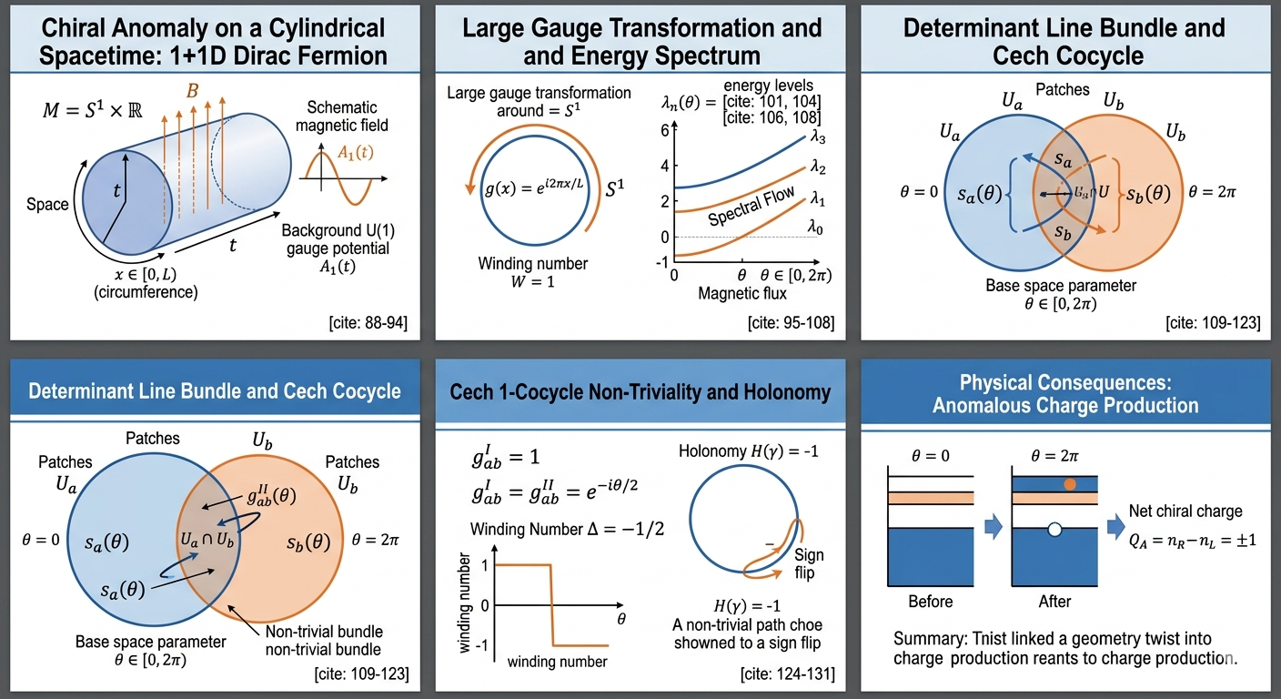
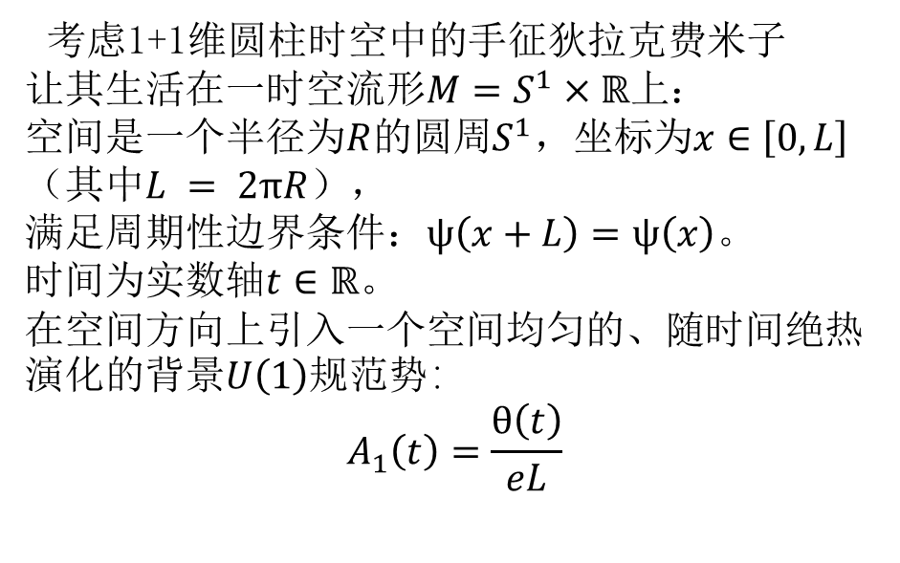
01
基本原理
原理分析
FUDAN UNIVERSITY
考虑1+1维圆柱时空中的手征狄拉克费米子
让其生活在一时空流形$M=S^{1}×ℝ$上：
空间是一个半径为$R$的圆周$S^{1}$，坐标为$x∈\left[0,L\right]$（其中$L = 2πR$），
满足周期性边界条件：$ψ\left(x+L\right)=ψ\left(x\right)$。
时间为实数轴$t∈ℝ$。
在空间方向上引入一个空间均匀的、随时间绝热演化的背景$U\left(1\right)$规范势：
$$A_{1}\left(t\right)=\frac{θ\left(t\right)}{eL}$$

Slide 3


01
基本原理
原理分析
FUDAN UNIVERSITY
在空间上做一个特殊的大规范变换：$g\left(x\right)=e^{i\frac{2πx}{L}}$
规范势变为：$A_{1}→A_{1}^{g}=A_{1}+\frac{i}{e}g∂_{x}g^{−1}=A_{1}+\frac{2π}{eL}⇒θ→θ+2π$
$A_{1}$和$A_{1}^{g}$在物理上是完全等价的规范配置，规范轨道空间$ℳ=𝒜/𝒢$在拓扑上严格等价于一个圆周$S^{1}$
等价性：

Slide 4

01
基本原理
原理分析
FUDAN UNIVERSITY
左旋费米子的单粒子哈密顿量（即剥离时间分量后的狄拉克算符）。其显式微分形式为：
$$h_{A}=−i∂_{x}−eA_{1}=−i∂_{x}−\frac{θ}{L}$$
由于空间满足周期性边界条件，在傅里叶基底$ψ_{n}\left(x\right)=\frac{1}{\sqrt{L}}e^{i\frac{2πnx}{L}} \left(n∈ℤ\right)$ 下将其完全对角化
直接作用得到本征值显式方程：$h_{A}ψ_{n}\left(x\right)=λ_{n}\left(θ\right)ψ_{n}\left(x\right)$
$$λ_{n}\left(θ\right)=\frac{2π}{L}\left(n−\frac{θ}{2π}\right),n∈ℤ$$
当$θ$随着时间从$0$绝热演化到$2π$时，本征值谱：
$$λ_{n}\left(2π\right)=\frac{2π}{L}\left(n−1\right)=λ_{n−1}\left(0\right)$$

Slide 5

01
基本原理
原理分析
FUDAN UNIVERSITY
即当规范场沿着轨道空间$S^{1}$绕行一周时，整个无穷维的本征值谱发生了整体平移
在$θ=0$处的$n=0$能级$λ_{0}\left(0\right)=0$。
当$θ$增加到$2π$时，这个能级滑落到$λ_{0}\left(2π\right)=−\frac{2π}{L}$
这个过程中，严格有一个单粒子能级跨越了零点，从正能海掉进了负能海（狄拉克海），
据空穴理论，这意味着量子真空在绝热大规范变换的过程中，净创造了一个手征反粒子（改
变了系统的手征电荷数）。
经典上守恒的手征轴向电流，在量子层次被真空极化破坏。

Slide 6
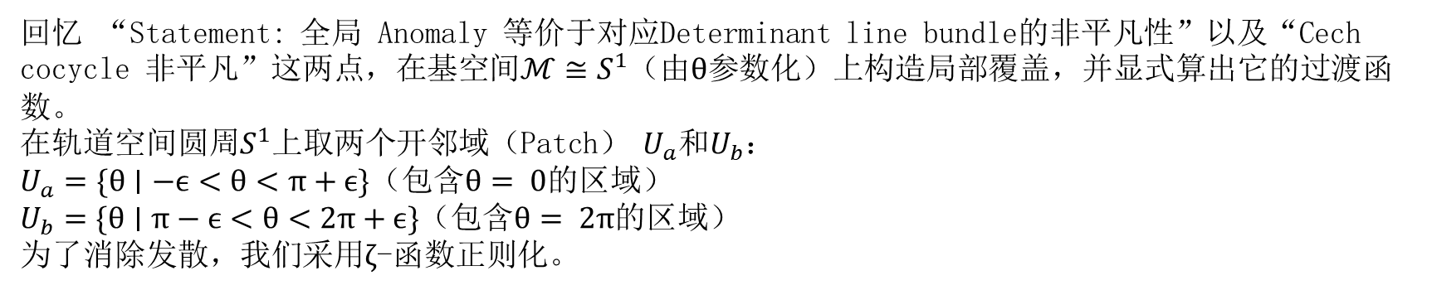
01
基本原理
原理分析
FUDAN UNIVERSITY
回忆 “Statement: 全局 Anomaly 等价于对应Determinant line bundle的非平凡性”以及“Cech cocycle 非平凡”这两点，在基空间$ℳ≅S^{1}$（由$θ$参数化）上构造局部覆盖，并显式算出它的过渡函数。
在轨道空间圆周$S^{1}$上取两个开邻域（Patch） $U_{a}$和$U_{b}$：
$U_{a}=\{θ∣−ϵ<θ<π+ϵ\}$（包含$θ= 0$的区域）
$U_{b}=\{θ∣π−ϵ<θ<2π+ϵ\}$（包含$θ= 2π$的区域）
为了消除发散，我们采用$ζ$-函数正则化。

Slide 7
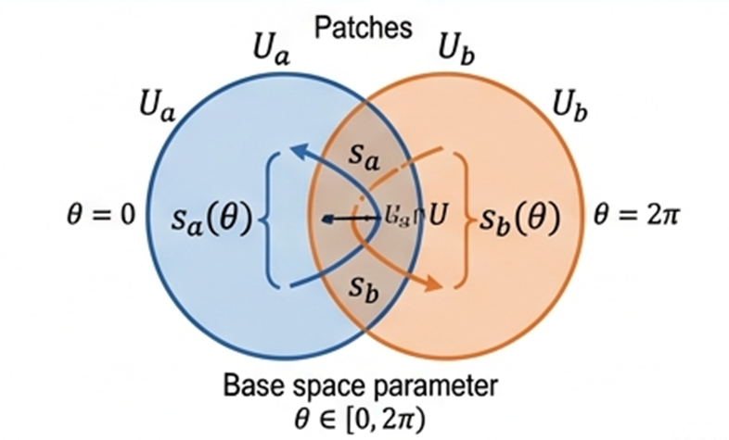
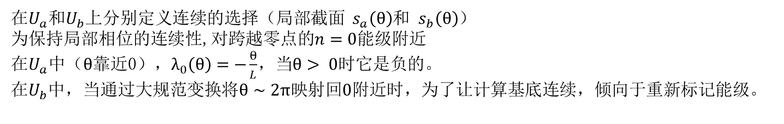
01
基本原理
原理分析
FUDAN UNIVERSITY
在$U_{a}$和$U_{b}$上分别定义连续的选择（局部截面 $s_{a}\left(θ\right)$和 $s_{b}\left(θ\right)$）
为保持局部相位的连续性,对跨越零点的$n=0$能级附近
在$U_{a}$中（$θ$靠近0），$λ_{0}\left(θ\right)=−\frac{θ}{L}$，当$θ> 0$时它是负的。
在$U_{b}$中，当通过大规范变换将$θ∼2π$映射回$0$附近时，为了让计算基底连续，倾向于重新标记能级。

Slide 8

01
基本原理
原理分析
FUDAN UNIVERSITY
$U_{a}$和$U_{b}$的交集$U_{a}∩U_{b}$有两个独立的连通分支：
分支I（位于$θ∼π$附近）：此时两个邻域的规范势定义完全连续，不需要做任何大规范变换。因此它
们的路径积分局部截面完全重合：
$$g_{ab}^{I}\left(θ\right)=1, θ∈U_{a}∩U_{b}\text{ (}\text{分支} \text{I}\text{)}$$
分支II（位于$θ∼2π≡0$附近）：这是拓扑的关键所在，在$U_{b}$的右边界（$θ→2π$），物理配置与$U_{a}$的
左边界（$θ→0$）相同。但由于能谱流动，$s_{b}$保持了能级连续性，而 $s_{a}$则是基于未作变换的基底。

Slide 9

01
基本原理
原理分析
FUDAN UNIVERSITY
应用大规范变换 $g\left(x\right)，$把$U_{b}$上的配分函数截面$s_{b}$转换成$U_{a}$上的截面$s_{a}$
这两个局部截面在交集分支II上的过渡函数（1-cocycle）显式写为：
$$s_{a}\left(θ\right)=g_{ab}^{II}\left(θ\right)s_{b}\left(θ\right)=e^{−i\frac{θ}{2}}s_{b}\left(θ\right)$$
在分支I和分支II上得到了整个行列式线丛的Cech 过渡函数（Cech 1-cocycle）：
$$\{g_{ab}^{I}=1,g_{ab}^{II}=e^{−i\frac{θ}{2}}\}$$

Slide 10
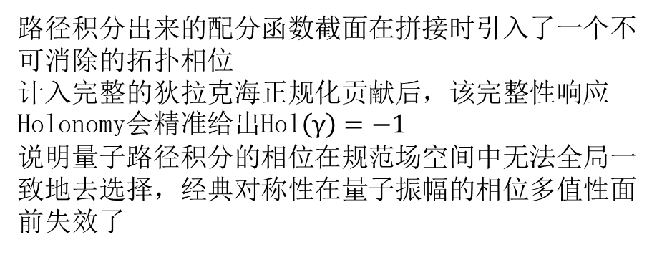
01
基本原理
原理分析
FUDAN UNIVERSITY
路径积分出来的配分函数截面在拼接时引入了一个不可消除的拓扑相位
计入完整的狄拉克海正规化贡献后，该完整性响应Holonomy会精准给出$\text{Hol}\left(γ\right)=−1$
说明量子路径积分的相位在规范场空间中无法全局一致地去选择，经典对称性在量子振幅的相位多值性面前失效了

Slide 11

01
基本原理
原理分析
FUDAN UNIVERSITY
验证这个线丛是否可以被“拉平”（平凡化）:
如果线丛是平凡的,应该存在局部标量函数$h_{a}\left(θ\right)$和$h_{b}\left(θ\right)$，使得在所有交集上都有：
$$g_{ab}=\frac{h_{a}}{h_{b}}$$
如果我们在整个圆周上环绕一周，计算过渡函数的总相位对数缠绕数（Winding Number）：
$$Δ=\frac{1}{2πi}\left(\ln{g_{ab}^{II}}−\ln{g_{ab}^{I}}\right)=\frac{1}{2πi}\left(−iπ−0\right)=−\frac{1}{2}$$
(在计入完整的费米子海正规化贡献后，这个值会严格精确地给出总缠绕数索引为 $1$或$−1$)
由于这个拓扑缠绕数是一个非零整数，从纯代数上严格证明了，你根本找不到一组全局连续的$h_{a},h_{b}$来消去这
个过渡函数

Slide 12

01
基本原理
原理分析
FUDAN UNIVERSITY
经典守恒律$∂_{μ}j^{μ}=0$是如何被量子涨落破坏的？
经典场论中，手征狄拉克费米子在没有质量项时，其经典轴向电流（Chiral/Axial Current）是严格守恒的，即 $∂_{μ}j_{A}^{μ}=0$。
量子涨落的本质是对所有无限多个虚粒子模式（量子涨落）进行求和。
经典物理只看单个能级的局域微分$∂_{μ}j^{μ}$，但在量子场论中，费米子真空是无穷多个负能级被填满的“狄拉克海”。随着$θ从0 →2π$的绝热演化，系统的量子能级方程显示为$λ_{n}\left(θ\right)=\frac{2π}{L}\left(n−\frac{θ}{2π}\right)$。当参数绕行一周，整个无穷维能谱发生整体平移，原本在正能区的$n=0$能级$λ_{0}\left(0\right)=0$越过零点，掉进了负能海。
根据空穴理论，一个正能级掉进满载的负能海，等价于在狄拉克海中留下了一个空穴，这意味着真空量子涨落凭空泵出了一个净手征电荷：
$$ΔQ_{A}= Δ\left(n_{R}− n_{L}\right)= 1$$
将其写回连续的时空语言，电荷随时间的变化正是电流的散度积分：
$$\int{d}x∂_{μ}j_{A}^{μ}=\frac{dQ_{A}}{dt}≠0$$

Slide 13
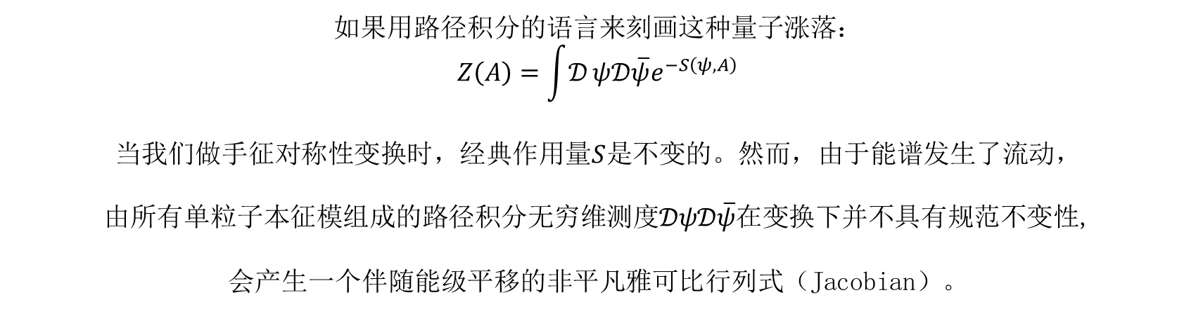
01
基本原理
原理分析
FUDAN UNIVERSITY
如果用路径积分的语言来刻画这种量子涨落：
$$Z\left(A\right)=\int{𝒟}ψ𝒟\overline{ψ}e^{−S\left(ψ,A\right)}$$
当我们做手征对称性变换时，经典作用量$S$是不变的。然而，由于能谱发生了流动，
由所有单粒子本征模组成的路径积分无穷维测度$𝒟ψ𝒟\overline{ψ}$在变换下并不具有规范不变性,
会产生一个伴随能级平移的非平凡雅可比行列式（Jacobian）。

Slide 14
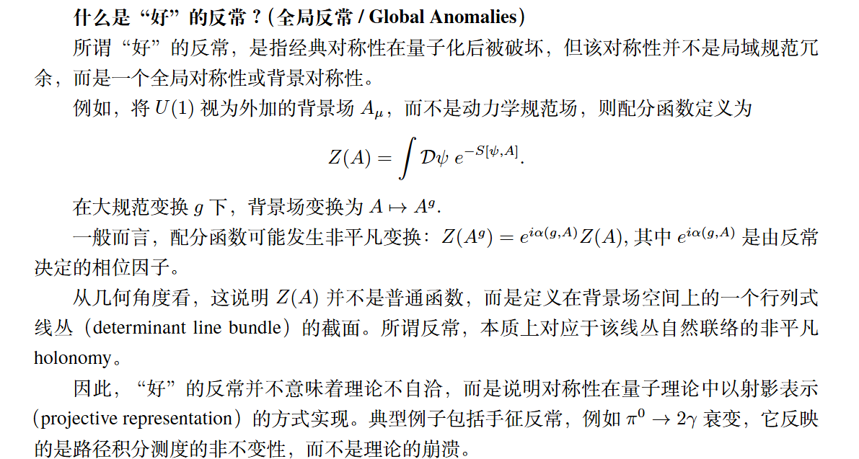

01
基本原理
原理分析
FUDAN UNIVERSITY
1.什么是“好”的反常？（全局对称性反常/Global Anomalies）
物理定义： 被破坏的经典对称性，在物理上仅仅是全局（Global）常规对称性而不是由动态规范场传
递相互作用的规范对称性。
假设模型中的$U\left(1\right)$背景场$A_{1}\left(t\right)$是一个外加的、固定的经典磁通（比如实验室里由磁铁提供的磁场），
而不是系统内部可自由传播的光子场。
此时，虽然手征电流不守恒（$∂_{μ}j_{A}^{μ}≠0$），但这在物理上代表系统与外部环境（背景场）存在拓扑
电荷的交换。配分函数捡起相位$Z\left(A^{g}\right)=−Z\left(A\right)$，并不会破坏任何物理自洽性
现实世界中质子、中子构成的全局手征对称性在大自然中就是被这种“好反常”破坏的，它完美解释了
为何经典理论禁止的$π^{0}→2γ$衰变在实验中却以极高概率发生。没有它，就没有现在的宇宙物质演化。

Slide 15
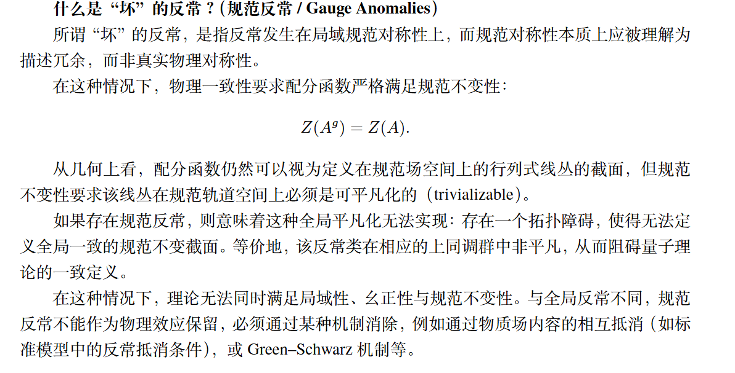

01
基本原理
原理分析
FUDAN UNIVERSITY
2.什么是“坏”的反常？（规范反常 / Gauge Anomalies）
物理定义： 被量子涨落破坏的是局域规范对称性（Local Gauge Symmetry）。也就是说，这个规范势$A_{μ}$自己也是量子动力学的一部分，需要在路径积分里被积分掉（$\int{𝒟}A$）。
如将这个模型看作是一个规范理论，那么规范不变性就不是一种普通的对称性，而是描述系统状态的一种冗余度（Redundancy）。也就是说，物理上必须严格要求$A_{1}$和大规范变换后的$A_{1}^{g}$指向完全相同的物理状态。
为了消除这个冗余，系统的配分函数截面必须在全局上满足大规范不变性：
$$Z\left(A^{g}\right)=Z\left(A\right)$$
但由于能谱流动和Cech cocycle的非平凡性：
$$Z\left(A^{g}\right)=\text{Hol}\left(γ\right)Z\left(A\right)=−Z\left(A\right)$$
唯一的数学解：
$$Z\left(A\right)≡0$$
配分函数在全空间强行缩死为0，意味着这个量子理论的希尔伯特空间坍缩为零，量子概率不再守恒（么正性崩溃），纵向光子会出现负概率幽灵态（Ghosts）无法被消除，这个物理理论在数学上直接不自洽。

Slide 16

FUDAN UNIVERSITY
谢谢，请指正！
报告人：仲锐涛
复旦大学
时间：2026-05-22
队员：仲锐涛 孙浩淳

